Slide 1
О перспективах развития биржевой торговли зерном на Национальной товарной бирже
НАУМОВ Сергей Александрович Директор ЗАО «Национальная товарная биржа»
Директор Департамента товарного рынка Московской Биржи

Slide 2
Национальная товарная биржа
ЗАО «Национальная товарная биржа» (НТБ) учреждена в июле 2002 года с целью организации биржевого товарного рынка Группы ММВБ (в настоящее время Московская Биржа)
НТБ имеет лицензию ФСФР России (№ 129 от 26.09.2002 г.) на организацию биржевой торговли по товарным секциям:
Зерновые, зернобобовые и технические культуры
Сельскохозяйственная продукция
Фармацевтическая продукция
Водные биологические ресурсы
Продукция химической промышленности
Стандартные контракты
В состав акционеров НТБ входят:
Российский Зерновой Союз
Союза сахаропроизводителей России
системообразующие предприятия АПК
ОАО Московская Биржа и другие.
С 2002 года НТБ принимает участие в проведении государственных товарных и закупочных интервенций на рынке зерна, с 2004 года является уполномоченной биржей Минсельхоза России при проведении государственных интервенций на рынке сельскохозяйственной продукции, сырья и продовольствия
При организации биржевого товарного рынка используются инфраструктура и технологии Группы «Московская Биржа»
Электроэнергия
Черные металлы
Цветные металлы и сплавы
Строительные материалы
Лес и лесоматериалы
Энергоносители (нефть и нефтепродукты, газ и газовый конденсат, уголь)

Slide 3
Направления деятельности НТБ и перспективы развития
Государственные закупочные и товарные интервенции для регулирования рынка сельскохозяйственной продукции, сырья и продовольствия
на рынке зерна
на рынке молока
Рынок поставочных фьючерсов
на пшеницу 3,4,5 класса с условиями поставки EXW (франко-склад) элеваторы ЮФО
на экспортную пшеницу с условиями поставки FOB (франко-борт) порт Новороссийск
на рис, крупу рисовую по ГОСТу и ТУ с условиями поставки ЕХW на складах ЮФО
организация рынка поставочных фьючерсов на пшеницу в Сибири, Черноземье, Поволжье
организация рынка поставочных фьючерсов на сахар в ЮФО, ЦФО
Организация биржевого рынка реального товара (спот-рынка) на зерно, агропродукцию, средства производства (с различными качественными показателями, базисами и условиями поставки)
на зерно
другие товары
Развитие инфраструктуры рынка - внедрение новых инфраструктурных компонентов
организация клиринга на товарном рынке планируется через ЗАО «Расчетно-депозитарная компания» (расчёт через пул уполномоченных банков (Сбербанк, РСХБ, Газпромбанк, ВТБ, Альфа-Банк, Всероссийский банк развития регионов, АБ «Россия» и др.), кредитующих предприятия реального сектора экономики, в т.ч. АПК, реализация схемы кредитования с использованием поставочных фьючерсов, внедрение складских свидетельств)
настоящее
будущее

Slide 4
Развитие инфраструктуры биржевого рынка зерна
Инфраструктура Группы «Московская Биржа»
Национальный клиринговый центр
Национальный расчётный депозитарий (НРД)
Фондовая биржа ММВБ
Клиринговая организация
Расчёты
Фондовый рынок
На срочном рынке
Московская Биржа
Расчетно-депозитарная компания
Клиринговая организация
Уполномоченные банки
Денежный рынок
Расчёты
Валютный рынок
Срочный рынок
Московская Биржа -
Технический центр
АБ «Россия» Альфа Банк Банк ВТБ ВБРР | ГПБ НРД Россельхозбанк Сбербанк
Национальная товарная биржа
Госинтервенции на рынке зерна
Рынок поставочных фьючерсов на зерно
Спот рынок на товары
Сюрвейерские компании
Контроль качества
Логистические компании
Транспортировка товаров
Страховые компании
Страхование товара
Элеваторы (Склады)
Хранители товара

Slide 5
Что дает биржевой рынок
Государственные закупочные и товарные интервенции для регулирования рынка сельскохозяйственной продукции, сырья и продовольствия
Государственные закупочные интервенции проводятся для поддержания доходности сельскохозяйственных товаропроизводителей в условиях снижения рыночных цен ниже установленного уровня
Государственные товарные интервенции проводятся для стабилизации цен при их повышении
Рынок поставочных фьючерсов
Страховать ценовые риски
Планировать хозяйственную деятельность
Расширить возможности по покупке и продаже зерна
Использование поставочных фьючерсов при кредитовании предприятий реального сектора экономики (под залог зерна, будущего урожая) позволит банкам снизить риски при кредитовании, участникам - облегчит выход на биржевой рынок и позволит получать кредиты на лучших условиях
Спот-рынок
Проводить централизованную сбытовую и закупочную деятельность
Сократить издержки на поиск контрагентов
Заключать биржевые сделки на стандартных и своих условиях (нестандартных условиях)

Slide 6
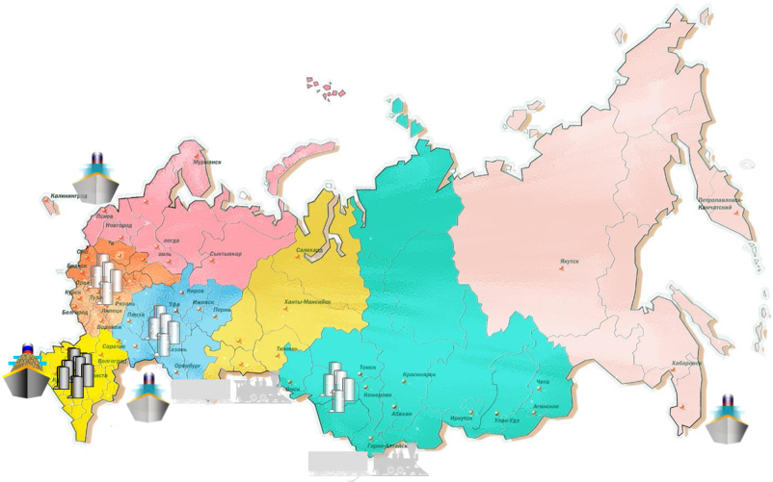
Перспективы биржевого рынка зерна в России
Существующие и перспективные биржевые базисы поставки зерна в России

Slide 7
СПАСИБО ЗА ВНИМАНИЕ!
Адрес: | 125009, Москва, Средний Кисловский пер., дом 1/13, строение 4, офис 516 ЗАО «Национальная товарная биржа»
телефон: | (495) 705-96-76, (495) 697-15-10, (495) 695-96-28
факс: | (495) 695-75-04
e-mail: | commodities@micex.com
 | namex@namex.org
Web-сайт НТБ | www.namex.org
Web-сайт ММВБ-РТС | www.micex.ru/markets/commodity/today

